Slide 1
Desarrollo Personal
Comunicación Efectiva
Semana 12

Slide 2
Semana 12: Comunicación Efectiva
Logro de aprendizaje
Contenidos
La comunicación.
Estilos de comunicación.
Escucha activa.
Identifica los estilos de comunicación, aplicando la asertividad en su vida diaria.

Slide 3

Observamos y respondemos
¿Qué opinas de este video?
Revisa este video:
https://www.youtube.com/watch?v=UdpndKFeWx0

Slide 4


Observamos y respondemos
La comunicación es un proceso y herramienta esencial en nuestro desenvolvimiento diario, permitiéndonos adaptarnos a cualquier ámbito.
[Imagen negocios] Recuperado de: http://www.salud180.com/sites/www.salud180.com/files/97200713.jpg
[Imagen comunicación efectiva ] Recuperado de: http://capacitacionconaccion.com/cursos/comunicacion-efectiva/

Slide 5
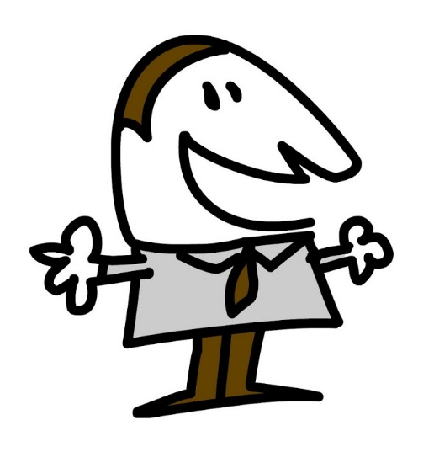

Aprendemos
¿Qué es la comunicación?
Es un proceso cuya finalidad es enviar un mensaje entre un emisor y un receptor
Proceso
Mensaje
E
R
Retroalimentación

Slide 6
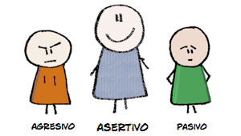
¡Los tipos!
https://www.youtube.com/watch?v=BdyVCvr81UA
¡Es importante aprender a reconocerlos!

Slide 7

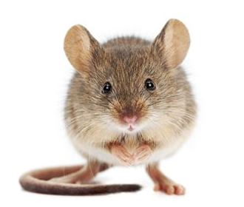
Aprendemos
Estilos de comunicación

Slide 8
Aprendemos
Estilos de comunicación – Comunicación Pasiva
Baja autoestima
No expresa su punto de vista, ni defiende sus derechos.
Inseguridad, temor, sumisión.
No habla mucho. Puede enredarse al hablar.
Poco contacto visual. Cabizbajo, poco expresivo, se sonroja. Voz baja.
Conducta evasiva o de fuga. Ignora el problema.
Problemas al relacionarse
Inseguridad
Influyen fácilmente en él
Se da por vencido rápidamente

Slide 9
Aprendemos
Estilos de comunicación – Comunicación Agresiva
No respeta los derechos de los demás, se siente superior.
Expresa su punto de vista de forma hostil y dominante.
Intolerante, impaciente.
Tiende a hablar más que los demás y a interrumpirlos.
Contacto visual airado. Frunce el ceño, tono de voz elevado.
No escucha a los demás, no acepta perder ni consejos.
Problemas al relacionarse
Se muestra violento.
Gana antipatías con facilidad.

Slide 10
Aprendemos
Estilos de comunicación – Comunicación Asertiva
Demuestra respeto por los demás.
Expresa adecuadamente lo que piensa, siente y quiere.
Tranquilidad, afabilidad, buen humor.
Afronta los problemas. Coopera con los demás para resolverlos.
Contacto visual directo. Gestos y ademanes de seguridad. Habla con voz firme y serena
Se expresa ordenadamente.
Se relaciona armoniosamente.
Lo ven como una persona confiable.
Está motivado y motiva a los demás.

Slide 11
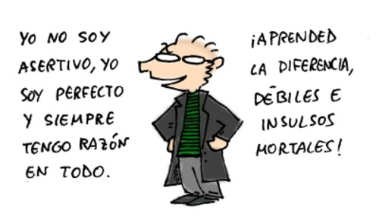
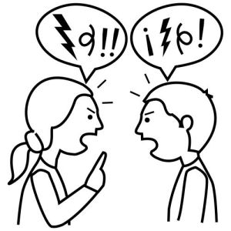
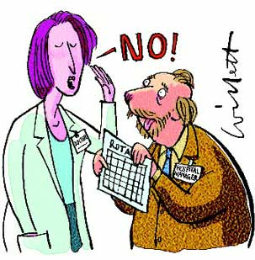
¿Cuál es la forma asertiva de comunicar las siguientes situaciones?
(Formar duplas)

Slide 12
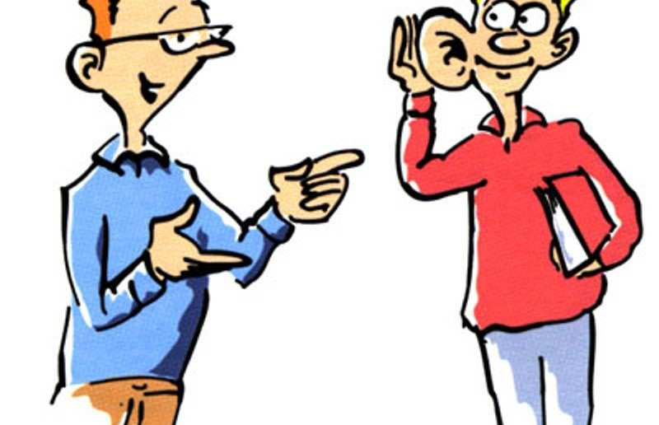
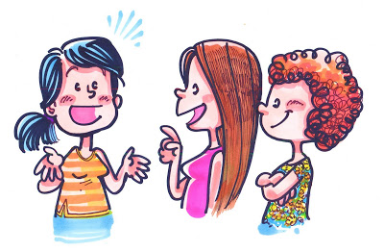
Dinámica: “¿Cómo debo decirlo?”
“Toda la parte de tu exposición está mal, tienes que hacerla otra vez”
“Siempre llegas tarde y todo el tiempo estás pidiendo prestados apuntes. Eso es incómodo y todos estamos muy enojados por eso”
“Prefiero hacer grupo con mis otros dos compañeros, porque son más responsables”

Slide 13

Aprendemos
Escucha activa
Es una capacidad que tenemos para poder comunicarnos de una forma más eficaz.
Es la base de la comunicación.
Imagen extraída de: http://depsicologia.com

Slide 14
Aprendemos
Escucha activa
Es la base de la comunicación.
Requiere un esfuerzo adicional para convertirse en escucha.
Implica renuncia a todo intento de crítica juzgamiento o cuestionamiento.
Demuestra interés genuino por la otra persona.
Es ser empático.

Slide 15
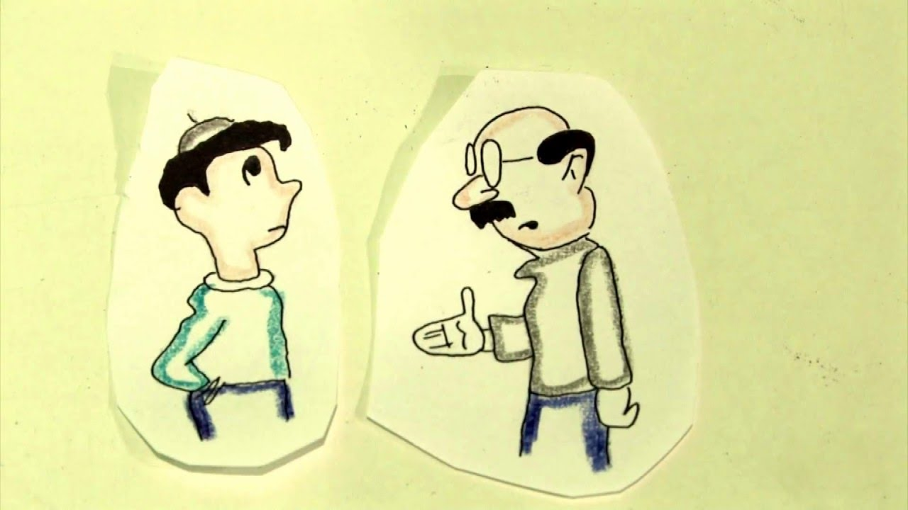
¿Eres Asertivo?
https://www.youtube.com/watch?v=-GYCQVojl5Q

Slide 16
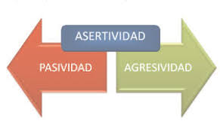
Tarea
Realizar en grupos (4) un video de máximo 2 minutos sobre los 3 estilos la Comunicación :
Caso familiar.
Caso estudiantil.
Caso laboral.
Forma parte de la Evaluación Continua 3.

Slide 17
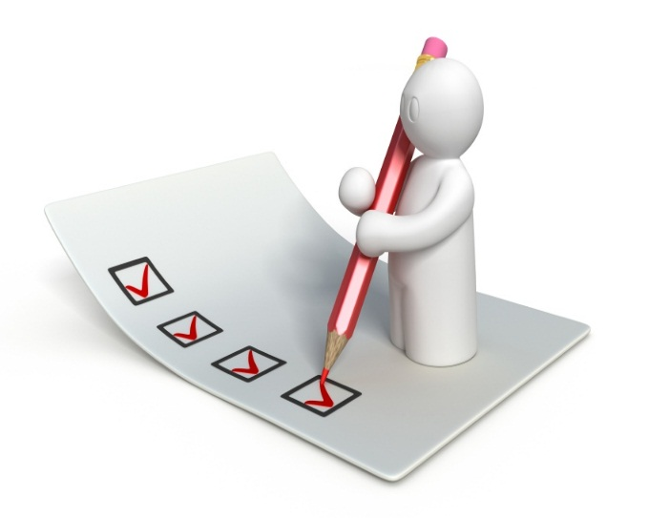
Verificamos lo aprendido
¿Qué es la comunicación?
¿Cuáles son los estilos de comunicación?
¿Cómo reconoces un estilo de comunicación pasivo?
¿Cómo reconoces un estilo de comunicación agresivo?
¿Cómo es el estilo de comunicación asertivo?
¿En qué consiste la escucha activa?
[Imagen de checklist] Recuperado de: http://marcaladiferencia.com/listas-de-control-6-ejemplos-reales/

Slide 18
¡ Gracias por la atención !

